Slide 1


SOFT Workplace
2021秋FZU软件工程
需求分析&软件原型答辩
Requirement Analysis & Software Prototype
不知道叫啥于是就叫不知道叫啥小组

Slide 2
SOFT Workplace
CONTENTS
01
团队分工与项目介绍
PART ONE
02
项目功能思维导图及类图
PART TWO
03
规范化制定与验收标准
PART THREE
04
原型展示
PART FOUR

Slide 3
SOFT Workplace
01
项目介绍及团队分工
THE PART ONE

Slide 4
项目简介
https://www.ypppt.com/
01
SOFT Workplace
基于团队项目开发的开源合作平台
当今社会的工作项目离不开团队协作开发，一个针对团队开发项目并且能够方便使用的平台可以说是令人目盼心思。然而，就市场上已有的平台，并不能很好的满足团队开发的要求，基本上都存在一些问题，例如国内服务器访问国外平台出现网络连接不畅，无法登陆；文件保存时间受限；平台占用大量内存；权限混乱，查看任务不便；使用界面新手不友好等。
SOFT Workplace主要面向团队项目开发者服务，协助用户设定项目开发目标，实时管理开发项目，附带教程，实现项目开发新手也能快速融入团队进行项目开发。用户在该平台上创建项目，通过链接在社交平台邀请其他成员；同团队成员可以上传、下载、在线编辑团队项目文件；项目管理者有最高权限并可以修改团队其他成员权限。
我们团队预期平台最终用户有一定编程水平，能够熟练使用markdown纯文本格式编写文档，能利用不同格式文件参与团队项目开发，能利用本平台进行项目管理。本平台的亮点在于组织管理系统，日程编写，github查找，格式优化以及自动打包功能，相较于已有平台，大大提升用户使用感。

Slide 5
01
项目名称内涵
S（Sharing）
O（Open Source）
F（Facilitate）
T（Team）
代表共享
代表开源
代表便利
代表团队
SOFT 代表着我们设计的是一个让团队开发更为便利的开源合作平台

Slide 6
01
团队工作安排表
工作项目 | 计划天数 | 开始日期 | 负责人员
需求分析，大纲编写 | 2天 | 10.31 | 陈彧齐
规格/原型迭代记录表 | 从项目开始到结束 | - | 黄涛
项目介绍，功能描述 | 4天 | 11.2 | 赵睿言
软件思维导图，类图 | 4天 | 11.2 | 袁帅、朱亚城、罗喆
项目LOGO | 5天 | 11.1 | 杨啟超
验收标准，规范制定 | 2天 | 10.31 | 周源韬、陈彧齐（辅助）
前端界面原型设计 | 5天 | 11.1 | 李玮杰
PPT制作 | 1天 | 11.5 | 陈彧齐，周源韬（辅助）
博客编写 | 1天 | 11.5 | 陈彧齐，罗喆，胡文静
熟悉答辩内容 | - | 从项目开始到开课前 | 全体人员

Slide 7
01
工作时间表
软件思维导图
软件类图绘制
10.31-11.1
博客编写
答辩PPT制作
团队协作记录
任务分工
需求分析
大纲编写
验收标准，规范制定
11.2-11.5
验收工作结果
更新规格/原型迭代记录表
11.1-11.5
11.5
原型设计
需求分析书编写
项目LOGO绘制
11.4-11.5

Slide 8
SOFT Workplace
02
项目功能思维导图及类图
THE PART TWO

Slide 9
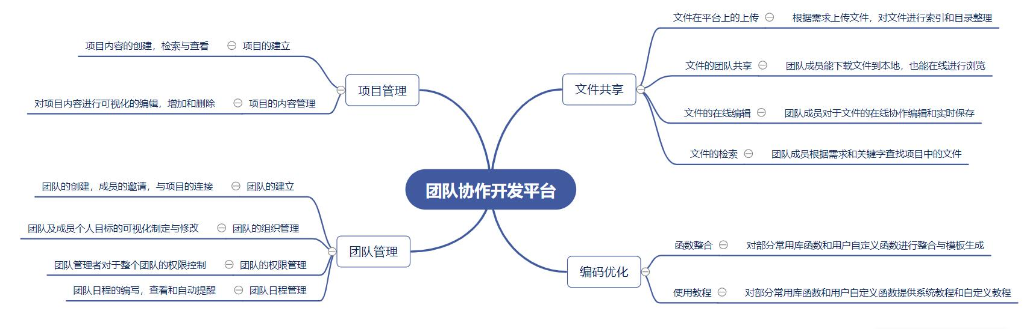
02
项目功能思维导图

Slide 10
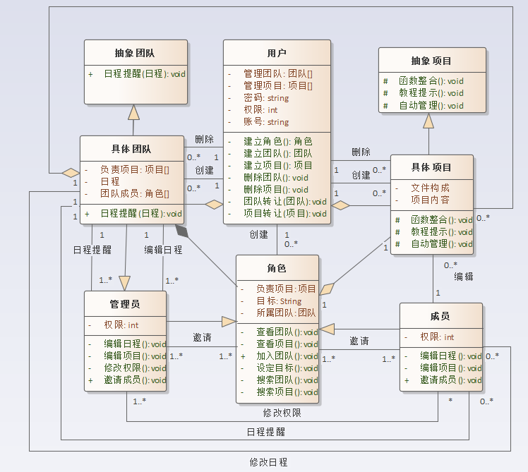
02
项目功能类图
上图为项目与团队管理功能的类图

Slide 11
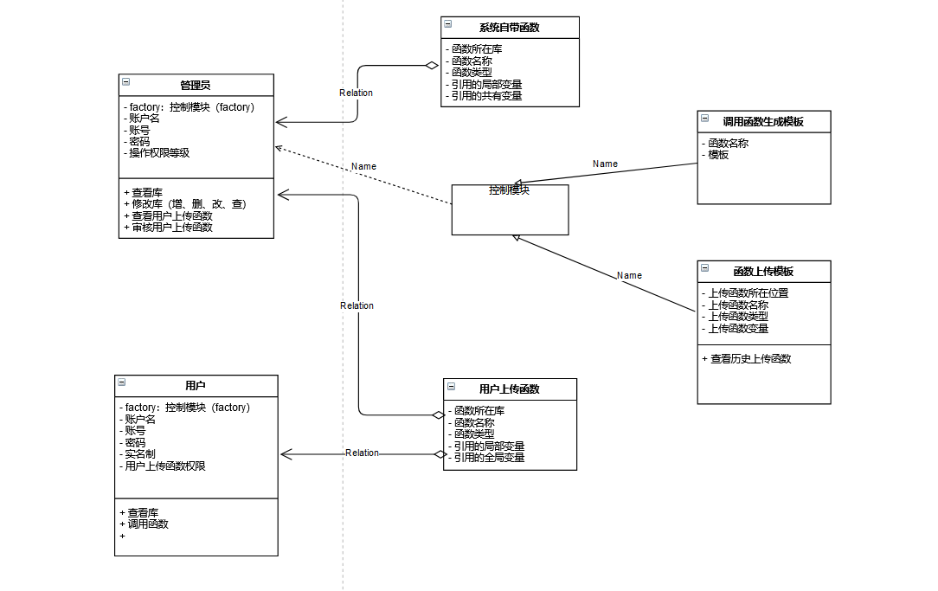
02
项目功能类图
上图为编码优化功能的类图

Slide 12
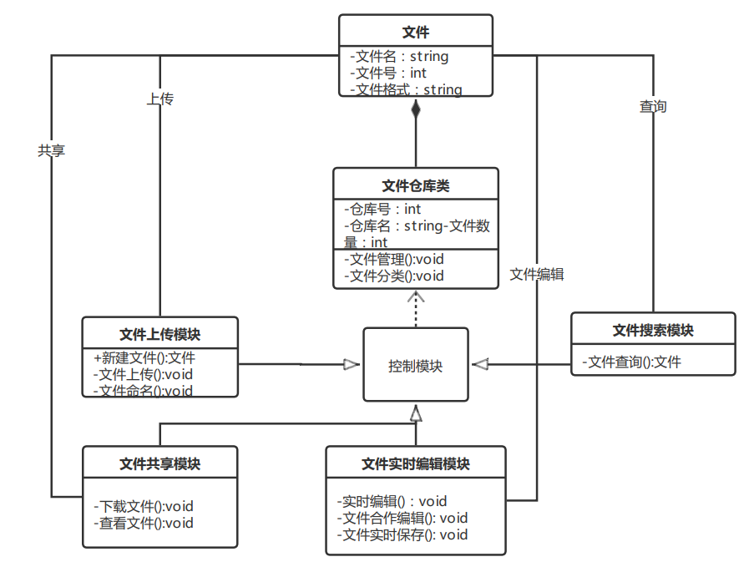
02
项目功能类图
上图为文件共享功能的类图

Slide 13
SOFT Workplace
03
规范化制定与验收标准
THE PART THREE

Slide 14

03
规范化制定
需求说明书的规范化
迭代/更新日志的规范化
项目文件上传的规范化
需求说明书需要采用Markdown的自动排版格式书写，通过腾讯文档平台上传，上传者分享给其余组员时应根据实际情况打开观看与编辑权限
以天为单位进行撰写，如果当天有版本更新，写上当日最后一个版本的更新日志。需要标记版本号，写明更新内容（如有必要，附上更新该功能的原因）。
关于版本号：测试版以V0.X为准，如V0.3，V0.11，一次更新数字+1。如是通过测验的，可正常运行的版本，以V1.0开始，后续更新编号规则同上。
保存文件时，选择UTF-8编码格式。上传文件时，上传至Github自己工作项目的文件夹内，并按照文件功能命名（如：随机数发生器V1.0）。发生更新时，在Readme中写上更新日志（修复了什么bug，或是增加了什么功能等），并增加版本号（如：随机数发生器V1.1）

Slide 15
03
规范化制定
编码的规范化
接口的规范化
为了让不同成员编写的代码便于互相查看，编码需要统一一个书写规范。允许有一定的差异，但大体上尽量保持一致，应具有可读性。超过10行的代码必须按一定规则遵守规范（规范细则见需求说明书）。
使用接口前，预先和相关负责人交流好命名内容。函数和变量的命名规则按《编码的规范化》为准。详细接口名称需要先行交流，并做好记录。

Slide 16
03
验收标准
功能点验收
界面效果验收
软件稳定性验收
验收时应检查软件的基础功能点是否已经完成，应列一个（功能点名称，功能实现介绍，备注表）
软件界面在布局上应足够合理;在界面的视觉效果上应尽量简约，以保证软件的方便性，同时对加载的图片和皮肤的处理上也应显得大方整洁。
软件在运行过程中不出现崩溃、卡死等情况;在对软件窗口进行处理时，软件界面不会出现断纹、控件错位等不统一的情况。

Slide 17
SOFT Workplace
04
原型展示
THE PART FOUR

Slide 18
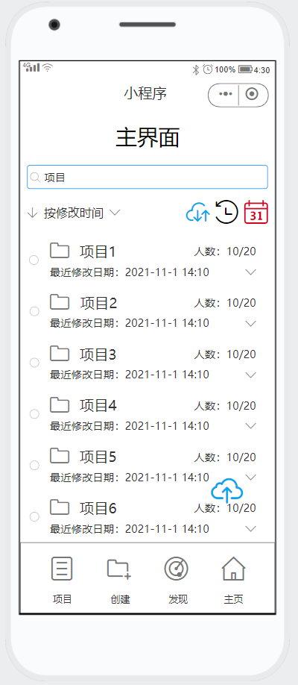
04
原型展示（主界面）
项目
发现
用于查看已参加的项目，同时具有上传/下载文件和查看日程计划的功能
用于发现教程和函数模板
创建
主页
用于创建项目与团队构建
个人主页，可以定义用户名、更改头像，以及查询收藏等功能

Slide 19
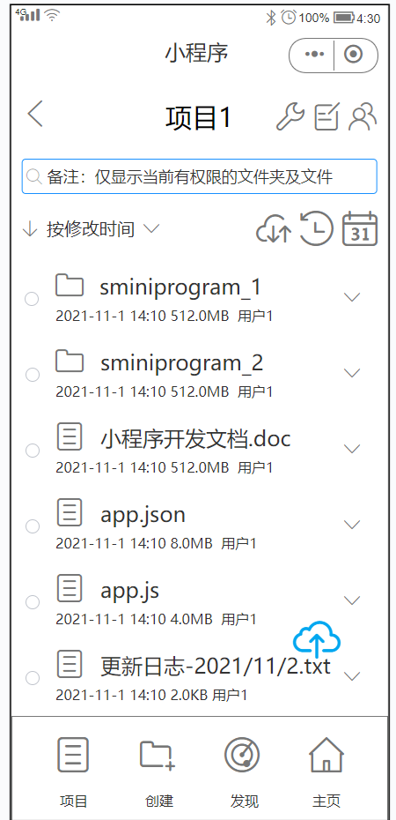
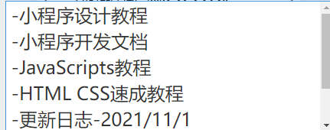
04
原型展示（项目界面）
项目文件搜索框
查看日程
查看教程，函数的浏览记录
点击查看项目
下载/上传传输列表
快捷预览项目内文件
文件上传

Slide 20
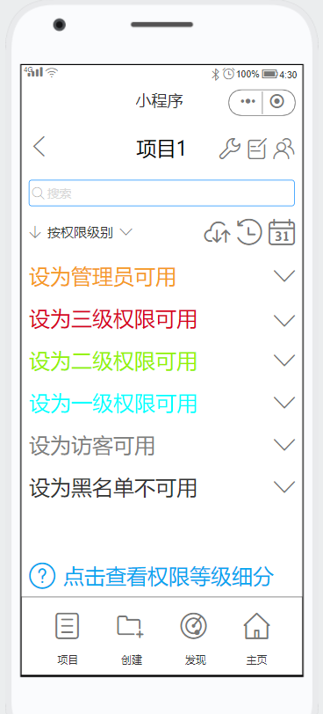
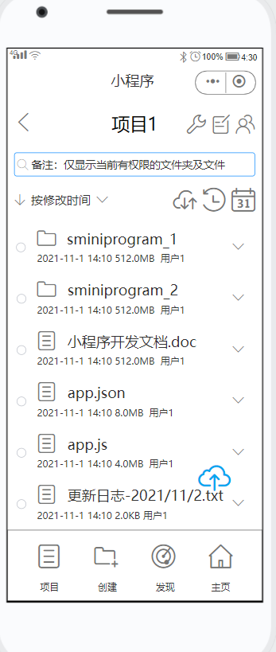
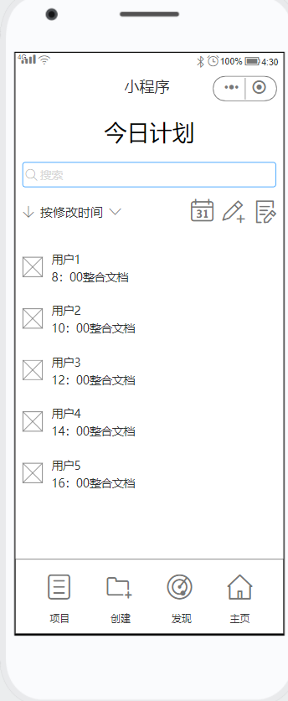
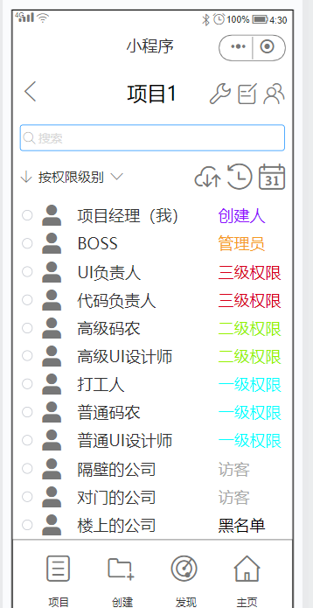
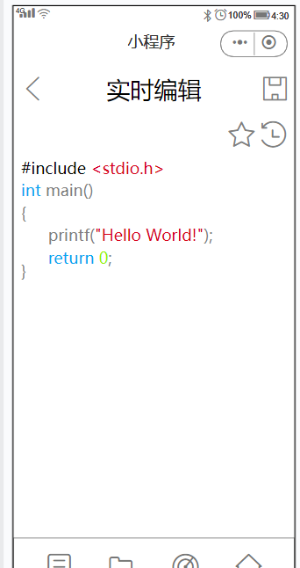
04
原型展示（文件界面）
权限管理
计划编辑
成员信息
文件实时编辑

Slide 21
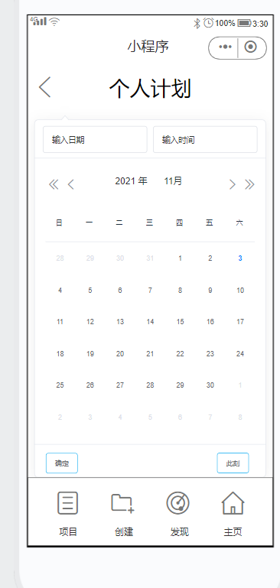
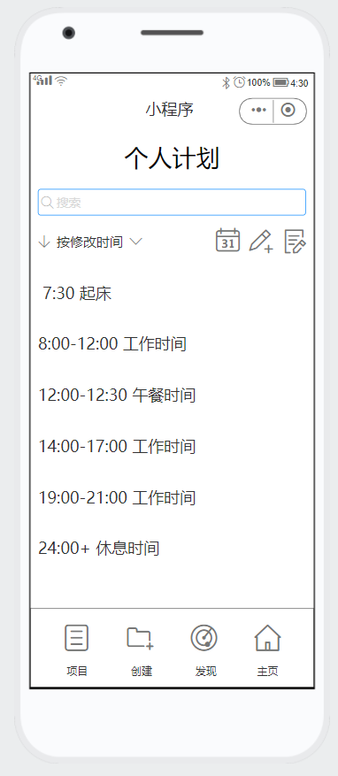
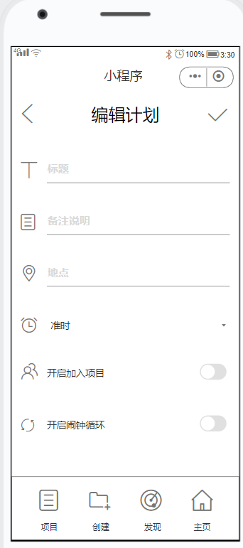
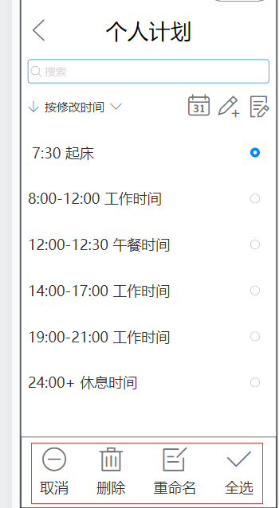
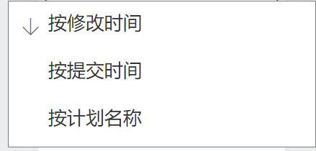
04
原型展示（日程界面）
调出日历
新建日程
管理日程
排序

Slide 22
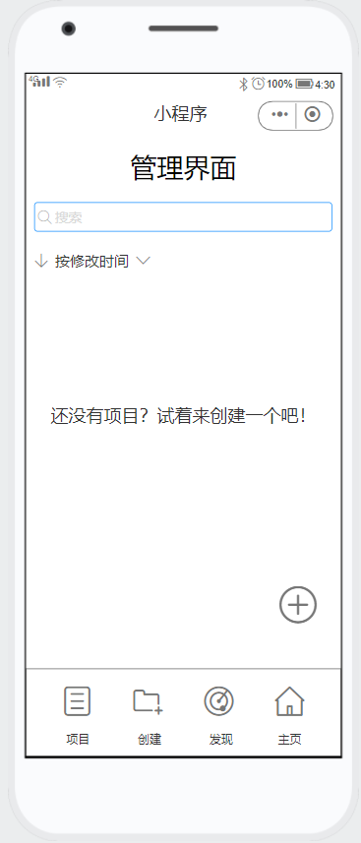
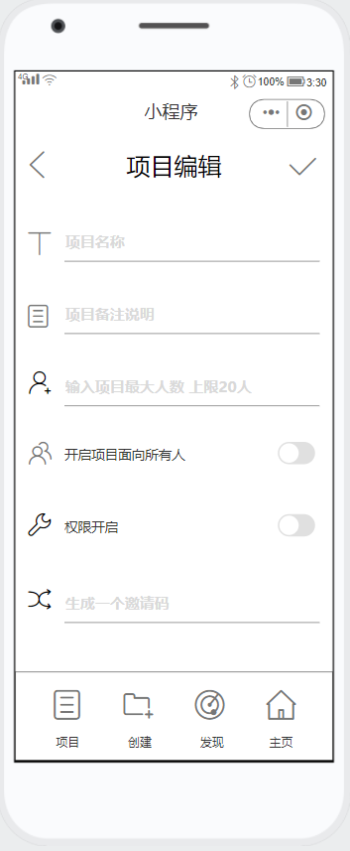
04
原型展示（管理界面）
新建项目

Slide 23
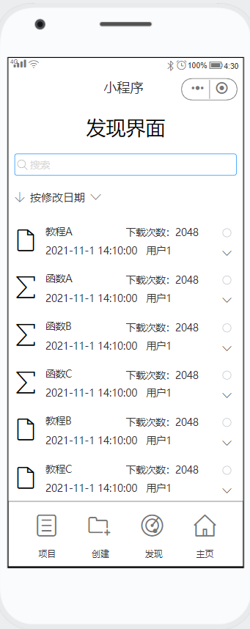
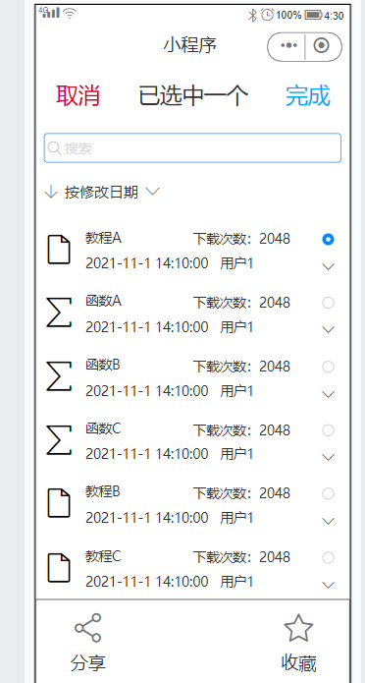
04
原型展示（发现界面）
管理函数/教程
查看教程
查看函数

Slide 24
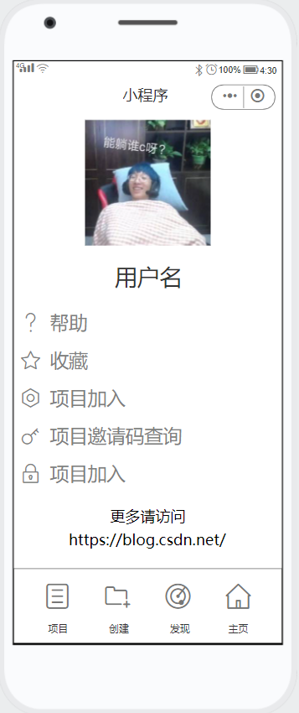
04
原型展示（主页）
改变头像
更改用户名

Slide 25
SOFT Workplace
2021秋FZU软件工程
感谢观看
THANK YOU !
不知道叫啥于是就叫不知道叫啥小组

